Slide 1

Gestión de procesos empresariales basado en Java con Spring Boot
PARA LA EMPRESA AUTO SHOP: MANTENIMIENTO Y VENTA
SIESQUEN CORDOVA ANDREW

Slide 2
Descripcion
El sistema web para la empresa de auto partes “AUTO SHOP” es un plataforma en línea diseñada para facilitar la gestión de las actividades comerciales de la empresa, permitiendo la organización y control de datos y registros relacionados con la venta de autopartes.
Este sistema sería una herramienta esencial para la gestión de inventario y ventas de la empresa, lo que permitiría una mayor eficiencia en la gestión de sus operaciones diarias. Además, el sistema estaría diseñado para garantizar la seguridad y la privacidad de los datos y registros, proporcionando un acceso controlado y restringido a los usuarios autorizados.
En cuanto al control de datos y registros, el sistema permitiría la recopilación y el almacenamiento de información detallada sobre los productos de la empresa, los clientes, los proveedores, las ventas, las procedencias de los productos, las marcas, etc. Además, el sistema tendría herramientas para el análisis y la generación de informes en tiempo real, lo que permitiría a la empresa tomar decisiones informadas y oportunas. En resumen, este sistema sería una herramienta clave para la gestión eficiente y efectiva de una empresa de auto partes.

Slide 3
CARACTERISTICAS
Gestión de clientes | la plataforma consta con una base de datos de clientes que incluya su información personal, lo que permite una mejor atención al cliente y una mayor satisfacción.
Gestión de productos | Permitir el control de los productos de la empresa, incluyendo el seguimiento de los inventarios, precios, descripciones
Categorías y marcas | El sistema permite la organización de los productos por categorías y marcas, lo que facilita la búsqueda y el acceso a los productos
Gestión de ventas | La plataforma permite la realización de ventas en línea, registro de pagos, generación de facturas y recibos electrónicos, así como la gestión de devoluciones y garantías.
Gestión de proveedores | El sistema permite la gestión de los datos de los proveedores
Seguridad | Cuenta con un control de usuarios donde solo el administrador puede otorgar los permisos necesarios para interactuar con el sistema

Slide 4

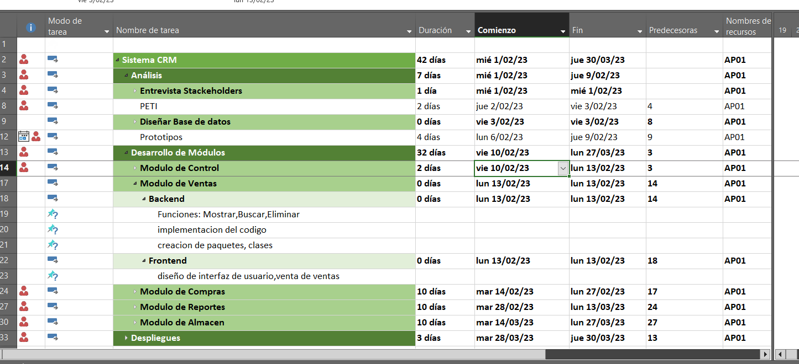
Diagrama de Actividades

Slide 5

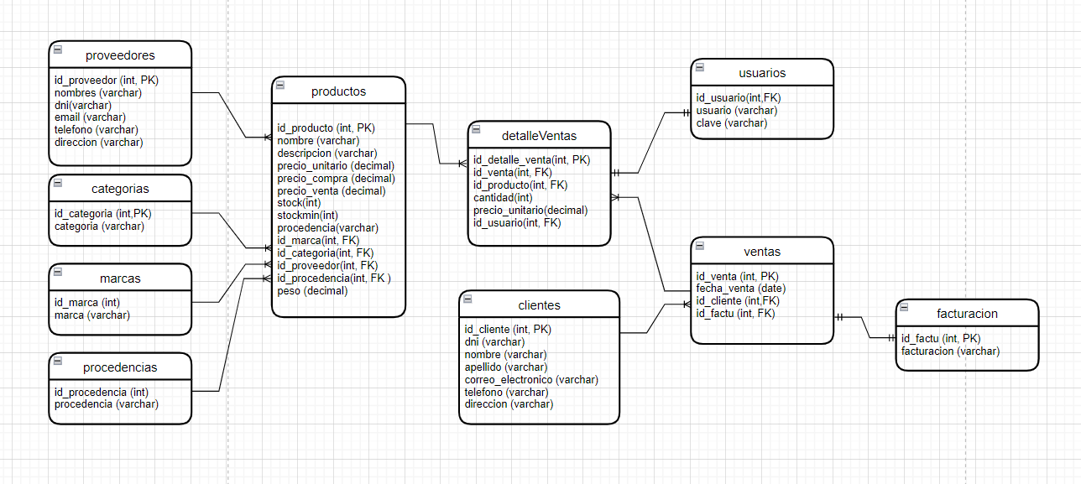
Diagrama de Base de Datos

Slide 6

Repositorio GIT
01
02
03
04
https://github.com/arkit27/CursoEspecializacion.git

